Slide 1
E N I G
Ecole Nationale d’Ingénieurs de Gabès
GENIE CIVIL - 1
Cours de topographie
Pr. Néjib BEN JAMAA
CH-VIII – LE GPS

Slide 2




Slide 3
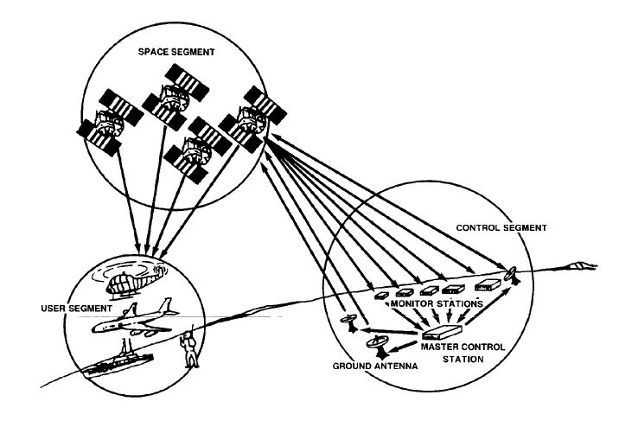
Le système

Slide 4
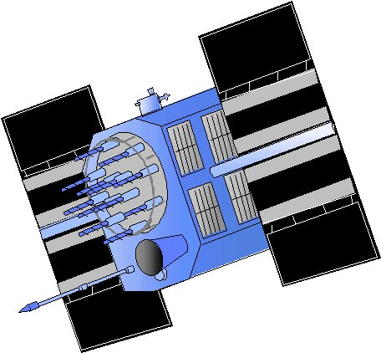
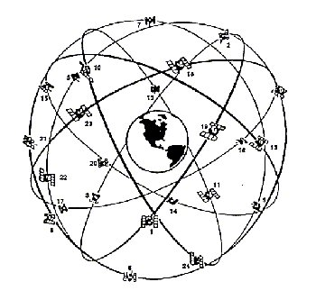
Le segment spatial
21 satellites + 3
20200 km
6 plans orbitaux à 60°
11h 58min

Slide 5
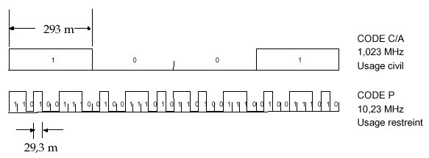
Le signal GPS
Deux fréquences L1 et L2
L1 = 1575.42 MHz
L2 = 1227.60 MHz
Des codes de modulation

Slide 6
Le message de navigation
Temps GPS (origine 6 janvier 80, 0h00)
Éphémérides
Almanachs
Correction ionosphérique
État de la constellation
Paramètres de transformation UTC

Slide 7
Le segment de contrôle
Enregistrement des signaux
Prédiction des éphémérides
Observation du comportement des oscillateurs
Collecte d’informations météorologiques
Envoi des informations nécessaires au message de navigation

Slide 8
Le segment utilisateur
Types de récepteur et services
Méthodes de positionnement
Planification et préparation de mission
Rattachement de chantier

Slide 9
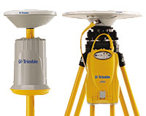

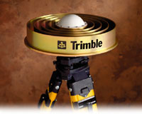
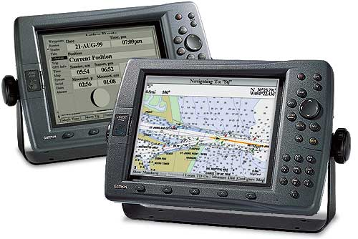
Types de récepteur
Récepteur de navigation
Récepteur géodésique

Slide 10


Les services de GPS
Éphémérides précises sous 10 jours
Etat de la constellation…

Slide 11
Méthodes de positionnement
Principe de la mesure GPS
Les pseudo-distances
Positionnement autonome
Positionnement différentiel
La phase
Mode statique
Mode dynamique

Slide 12
Méthodes de positionnement
Il existe 2 modes d'utilisation du système GPS :
- Le positionnement absolu ou la pseudo-distance ou le mode autonome
Il est calculé par le récepteur de l'utilisateur qui mesure la distance entre lui et les différents satellites à l'aide des codes C/A ou P. Ce positionnement est peu précis, il varie de quelques mètres à 100 mètres.

Slide 13
Son utilisation principale est la navigation maritime ou terrestre. On l'emploi avec les GPS dits de 1ère catégorie.
- Le positionnement relatif ou différentiel
La distance est calculée soit à partir des codes ou de la phase simultanément en deux stations (récepteurs). Un récepteur est fixe, appelé la station et, l'autre est mobile.
Le résultat est le vecteur entre ces deux GPS.

Slide 14
Ce mode permet de corriger en grande partie les sources d'erreur. La précision est ainsi améliorée, pouvant atteindre le subcentimétrique. Ce positionnement peut être :
en temps différé (avec un post-traitement)
en temps réel
les observations de la station sont envoyées grâce à un équipement radio au récepteur mobile pour permettre une correction et une précision instantanées sur le terrain.
Principe de la mesure GPS
Les pseudo-distances
Positionnement autonome
Positionnement différentiel
La phase
Mode statique
Mode dynamique

Slide 15
Son utilisation principale est la navigation maritime ou terrestre. On l'emploi avec les GPS dits de 1ère catégorie.
- Le positionnement relatif ou différentiel
La distance est calculée soit à partir des codes ou de la phase simultanément en deux stations (récepteurs). Un récepteur est fixe, appelé la station et, l'autre est mobile.
Le résultat est le vecteur entre ces deux GPS. Ce mode permet de corriger en grande partie les sources d'erreur. La précision est ainsi améliorée,
pouvant atteindre le subcentimétrique. Ce positionnement peut être :

Slide 16
en temps différé (avec un post-traitement)
en temps réel : les observations de la station sont envoyées grâce à un équipement radio au récepteur mobile pour permettre une correction et une précision instantanées sur le terrain.
Il sert à la localisation précise et aux relevés.
Le calcul de la distance entre le satellite et le récepteur se fait selon 4 principes :
• l'intersection spatiale ou la trilatération : Il faut 4 satellites minimum pour résoudre les 4 inconnues, X, Y, Z et le temps.
• le signal se propage à la vitesse de la lumière, soit l'équation :
Distance = Temps de trajet x Vitesse de la lumière

Slide 17
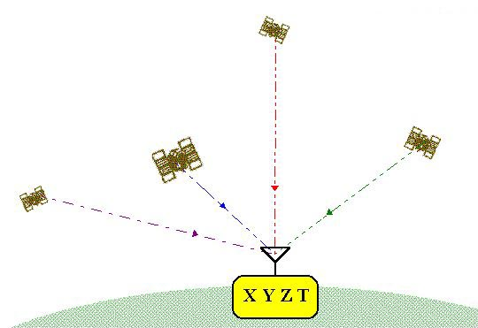
Principe de la mesure de code

Slide 18
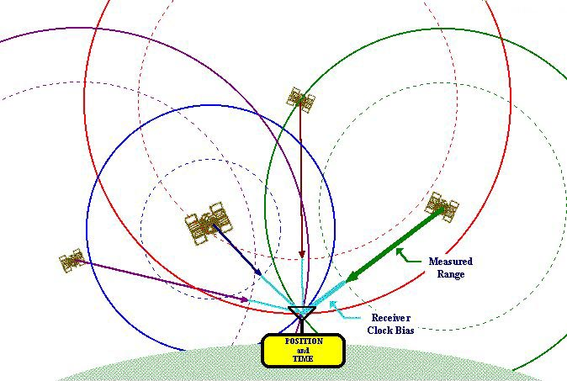
Principe de la mesure de code

Slide 19
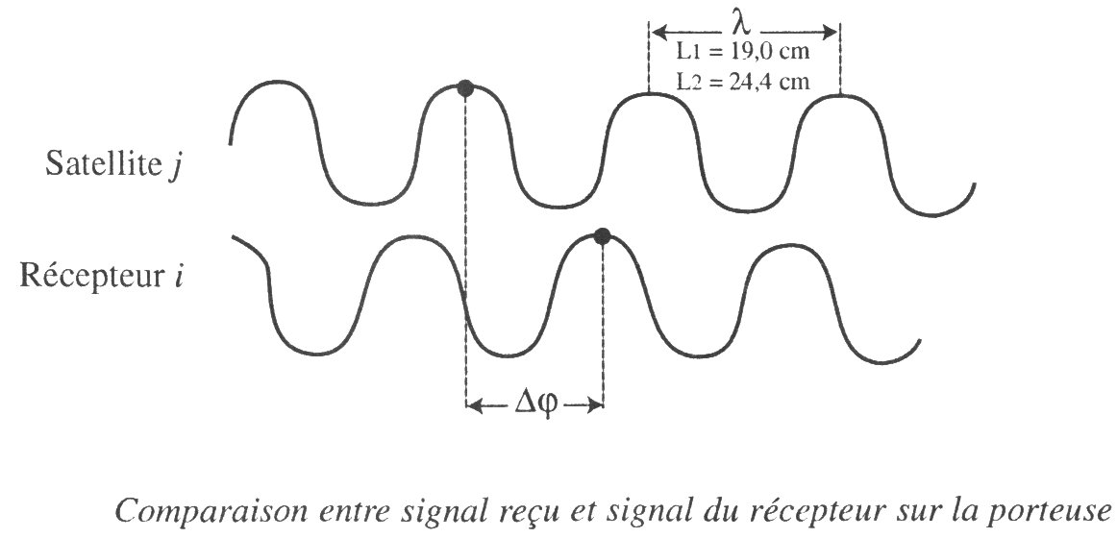
Principe de la mesure de phase

Slide 20
Les facteurs de qualité
Un positionnement planimétrique : HDOP (Horizontal DOP)
Un positionnement altimétrique : VDOP (Vertical DOP)
Une détermination du temps : TDOP (Time DOP)
Un positionnement 3D (avec un minimum de trois satellites) : PDOP (Position DOP)

Slide 21
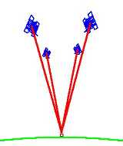
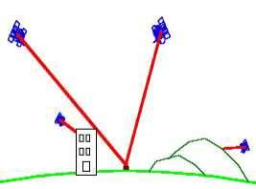
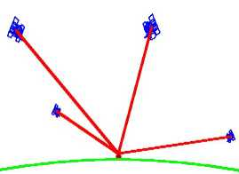
Le GDOP
Mauvais GDOP
Bon GDOP
Mauvais GDOP dus aux obstacles

Slide 22
Les sources d’erreur
Le bruit
Les biais
Dérive d’horloge, jusqu’à 1 m
Précision des éphémérides, 1 m
Délai troposphérique, 1 m
Délai ionosphérique, 10 m
Multi-trajet
Les fautes

Slide 23
Les pseudo-distances
Efficacité du positionnement autonome depuis la levée du SA

Slide 24
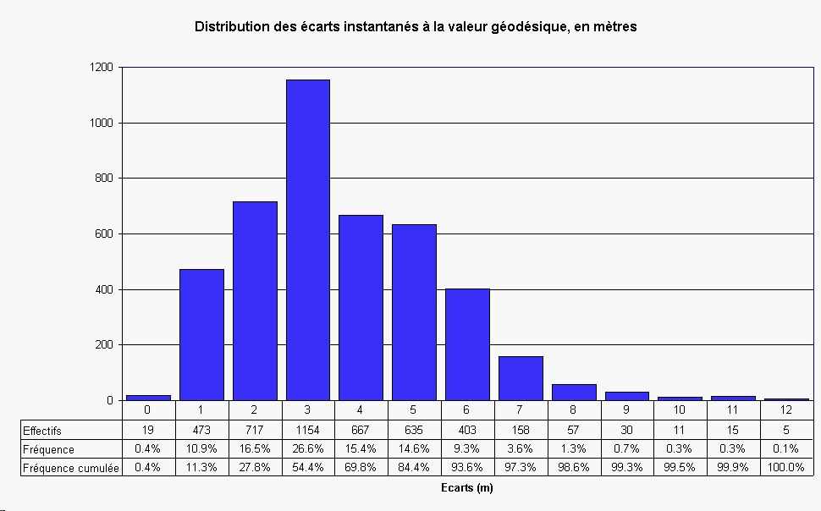

Slide 25
Les pseudo-distances
Efficacité du positionnement autonome depuis la levée du SA
Stabilité spatiale des mesures instantanées

Slide 26
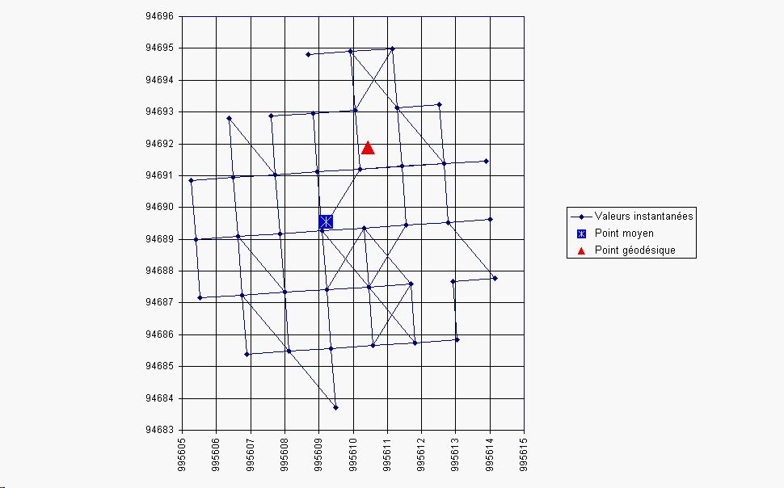

Slide 27
Les pseudo-distances
Efficacité du positionnement autonome depuis la levée du SA
Stabilité spatiale des mesures instantanées
Intérêt du calcul de la moyenne temporelle des observations

Slide 28
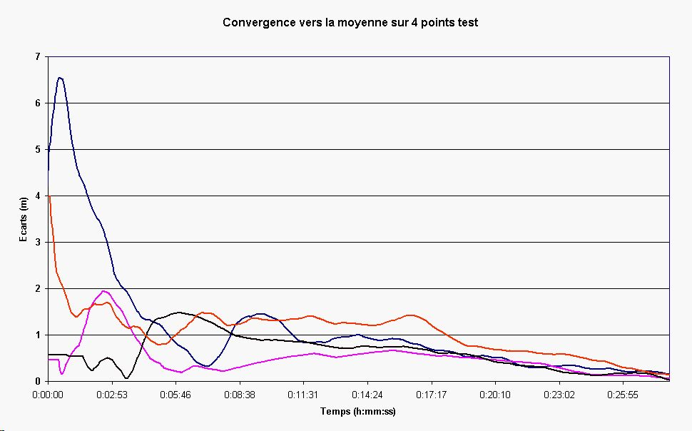

Slide 29
Les pseudos-distances
Positionnement différentiel
Temps réel
Post-traitement
La question de la base
Courte (<5 km)
Moyenne (5 à 20 km)
Longue (>20 km)

Slide 30
La phase
Mode statique
Mode dynamique
Cinématique
Stop-and-Go
Pseudo-cinématique
Statique rapide

Slide 31
Récapitulatif des méthodes GPS

Slide 32
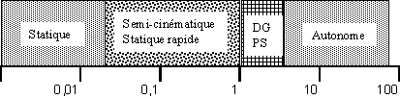
Choix de la méthode

Slide 33
Choix d’un récepteur

Slide 34
Considérations techniques
Types de mesures
Mono ou bi-fréquence
Nombre de circuits de poursuite
Circuits séquencés ou parallèles
Type d’antenne,
caractéristique du bruit
Exactitude des mesures de code
Adéquation pour les travaux
Poids
Taille
Robustesse
Températures de fonctionnement
Alimentation
Fonctionnement
Facilité d’emploi
Applications prévues
Contrôle de la constellation
Caractérisation des points
Logiciels connexes
Prévision de constellation
Téléchargement
Options de post-traitement
Fonds cartographiques
Stockage de données
Support de mémoire pour les données
Nature des données enregistrées
Débit
Capacité (Mo, temps de mesure…)
Mode de récupération
Considérations commerciales
Garanties
Coûts
Support technique
Formation

Slide 35
Validation des procédures
Trois composantes à éprouver :
Technique de positionnement
Équipement
Méthode de traitement

Slide 36
Reconnaissance de terrain
Récolte des informations nécessaires à un déroulement efficace de la campagne de mesures
Vérifier si les emplacements conviennent au GPS
Absence d’obstacles
Absence de sources d’interférences
Vérifier l’existence de points géodésiques
Matérialisations des points
Stabilité des points
Formuler les besoins logistiques
Mode de transport
Temps d’accès, de déplacements
Equipements spéciaux
Mesures à adopter
Choix d’autres emplacements
Etablissement de stations excentrées
Etablissement de descriptions
Levés de masques

Slide 37
Rattachement de chantier
Les logiciels de transformation
CIRCE 2000 © IGN
CONVERS
Pratiquement :
Colocation de un ou plusieurs points
Calcul d’une transformation d’ajustement

